Slide 1



2 апреля - МЕЖДУНАРОДНЫЙ ДЕНЬ ДЕТСКОЙ КНИГИ
Сергеева И.Н.
МБОУ «СОШ № 22»
Г.Череповец

Slide 2
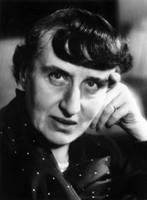
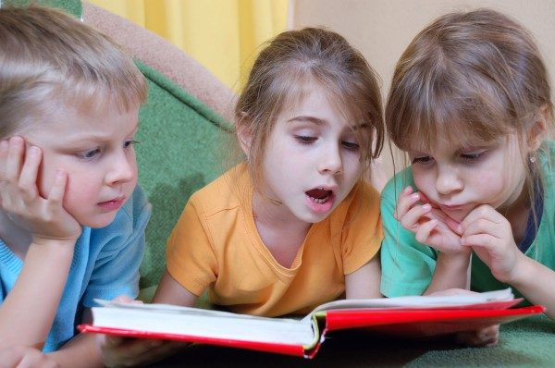
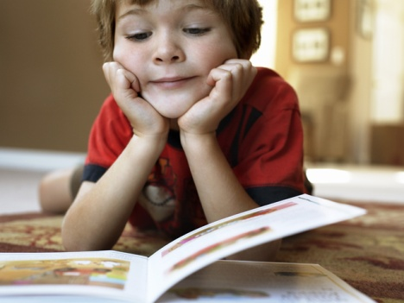
Ежегодно 2 апреля весь мир отмечает Международный день детской книги.
Инициатором создания такой замечательной даты стала немецкая писательница Йелле Лепман.

Slide 3
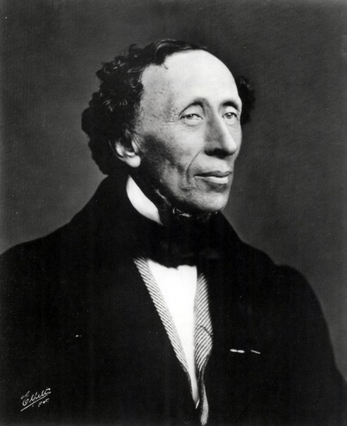




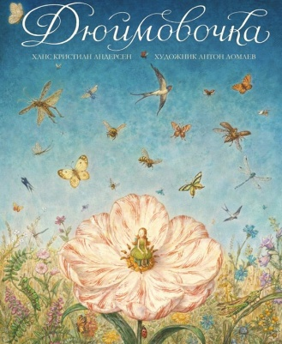

Для праздника был выбран день рождения
Ганса Христиана Андерсена, подарившего нам Русалочку, Гадкого утенка, Оле-Лукойе и других известных персонажей.
(02.04.1805 г. - 04.08.1875 г.)

Slide 4
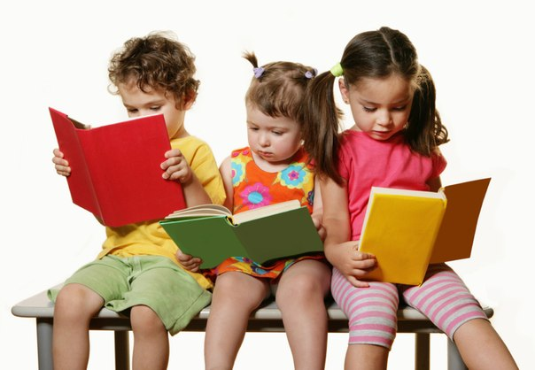
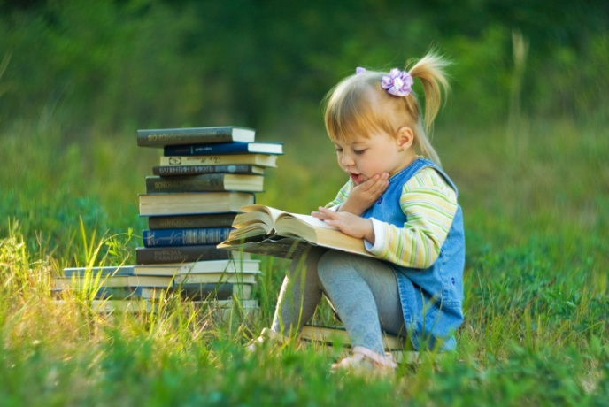
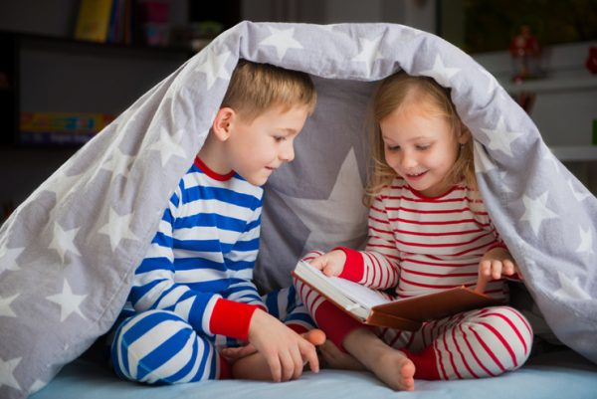
В этот день организаторы мероприятия, с особым энтузиазмом подчеркивая, что необходимо с малых лет читать хорошие книги, пропагандируют, тем самым, непреходящую роль детской книги в формировании духовного и интеллектуального облика новых поколений Земли.

Slide 5
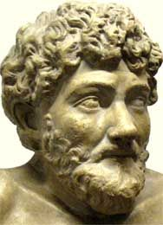
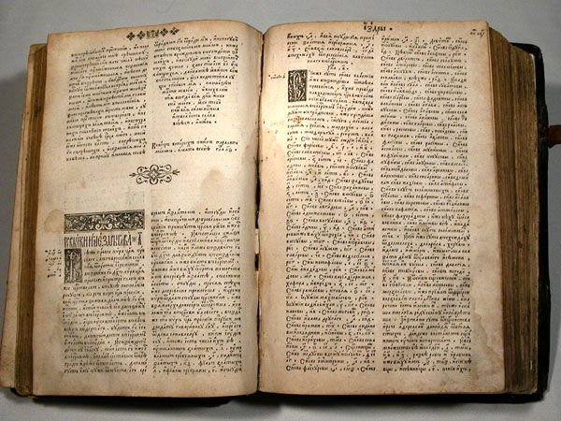
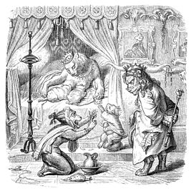

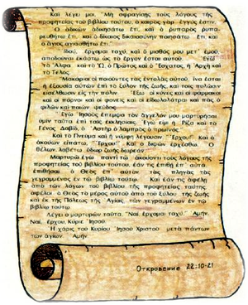
Надо сказать, что детская литература появилась сравнительно недавно. До середины 17 века детям в основном рассказывали сказки устно, или они читали примерно то же, что и родители, например, басни. Но в основном круг детского чтения сводился к изучению Библии.

Slide 6
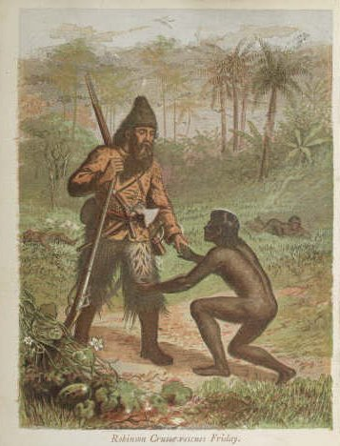

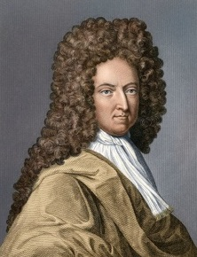
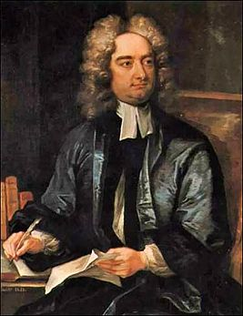


В 18 веке дети читали уже такие знаменитые сегодня произведения, как «Робинзон Крузо» Д. Дефо и «Путешествия Гулливера» Джонатан Свифта, не менее популярными были сборники восточных сказок.
(13.09.1660 г- 24.04.1731 г.)
(30.11.1667г. - 19.10.1745г.)

Slide 7
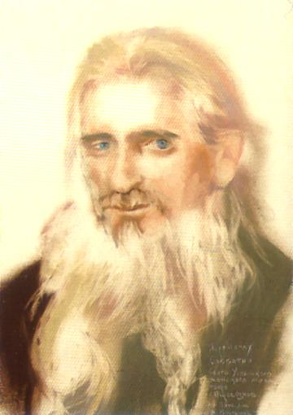
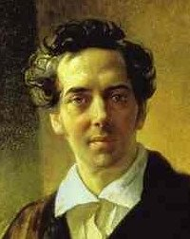
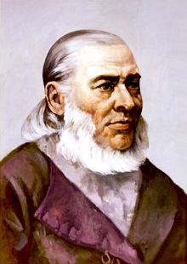
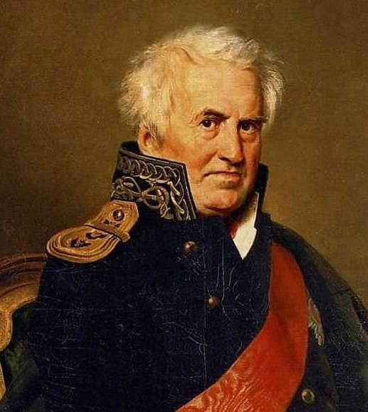
И только в 19 веке они смогли читать специально для них написанные произведения, в частности — сказки братьев Гримм и Г.Х. Андерсена, который внес свой вклад в создание детской книги. Кстати, в России созданию детской литературы тоже уделялось немалое внимание.
Известно, что еще в 17 веке иеромонах Савватий писал стихи специально для детей, а в 18-19 веках детские произведения создавали С. Аксаков, А. Шишков, А. Погорельский и другие. Тогда же начали появляться и первые детские журналы. И, конечно же, советские детские писатели и поэты — А. Гайдар, Н. Носов, А. Барто, К. Чуковский, В. Бианки, Б. Заходер, Э. Успенский и многие другие.

Slide 8


В настоящее время детская литература — это целое отдельное направление в литературе. И каждый год одно из Национальных отделений IBBY получает почетное право выступать международным спонсором этого замечательного праздника — Международного дня детской книги
Международный совет IBBY ведет культурно-просветительскую деятельность с 1953 года. В состав каждой из 75 национальных секций совета входят ведущие авторы и иллюстраторы, издатели и редакторы, переводчики, журналисты, библиотекари, учителя, студенты и др. СССР присоединилась к IBBY и открыла свою национальную секцию после международного конгресса 1968 года, на котором российскую детскую литературу представляли Сергей Михалков и Агния Барто. С 1968 года Россия принимает активное участие в деятельности Совета и в международных конгрессах IBBY, проходящих каждые два года в различных странах мира.
Международного совета по детской и юношеской книге IBBY

Slide 9
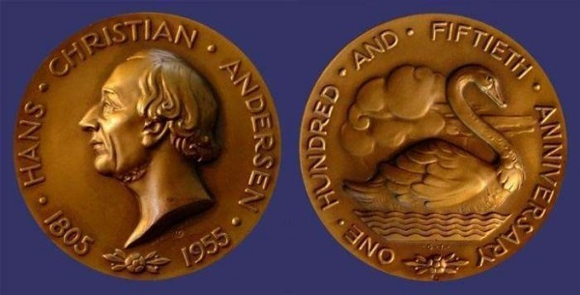
Также в День детской книги (раз в два года) детским писателям и художникам присуждается главная и самая престижная в данной литературной области награда — Международная премия имени
Г.Х. Андерсена с вручением золотой медали (ее еще называют «Малой Нобелевской премией»).

Slide 10
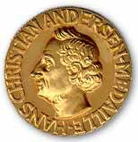
Золотую медаль с профилем великого сказочника вручают лауреатам на очередном конгрессе Международного совета по детской книге, как и Почетный диплом за отдельные книги для детей, который присуждается за иллюстрирование детских книг и их лучшие переводы на языки мира.
Также традиционно к Дню детской книги во многих странах приурочивают проведение различных выставок, конкурсов, представлений, конференций и фестивалей, посвященных лучшим детским произведениям.
Первой получившей «маленькую Нобелевскую премию» стала Элеанор Фарджон из Англии в 1956 году, которая написала множество сказок, а в России известная по переводам книг «Седьмая принцесса», «Хочу на Луну». А знаменитая Астрид Линдгрен была удостоена этой премии в 1958 году.

Slide 11


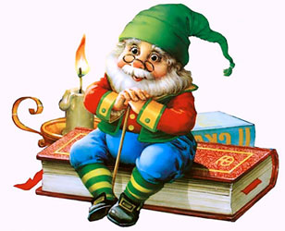
Как бы жили мы без книг
(С. Михалков)
Мы дружны с печатным словом,
Если б не было его,
Ни о старом, ни о новом
Мы не знали 6 ничего!
Ты представь себе на миг,
Как бы жили мы без книг?
Что бы делал ученик,
Если не было бы книг,
Если б всё исчезло разом,
Что писалось для детей:
От волшебных добрых сказок
До весёлых повестей?..
Слава нашей книге детской!
Переплывшей все моря!
И особенно российской –
Начиная с Букваря!

